Slide 1












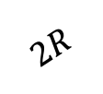


$$X_{I}$$
$$B$$
$$y_{B}$$
$$Y_{r}$$
$$ω_{r}$$
$$α$$
$$X_{r}$$
$$θ$$
$$y_{A}$$
A
$$2R$$
$$2L$$
$$ω_{l}$$
$$X_{I}$$
$$x_{A}$$
$$x_{B}$$

